Slide 1

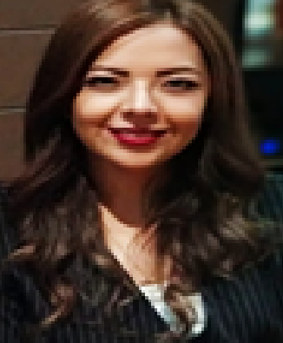
ENCARGADA DE LA OFICINA DE REPRESENTACIÓN EN EL ESTADO DE MÉXICO
TRAYECTORIA INM
Cuenta con una trayectoria de 4 años de experiencia en el Instituto Nacional de Migración, ocupando los siguientes puestos:
Año de ingreso al INM 2020:
Oficina de Representación en el Estado de México.
21/05/2025 – a la fecha: Encargada de la Oficina de
Representación.
01/06/2023 – a la fecha: Representante Local en Tlalnepantla.
16/09/2021 – 31/05/2023: Jefatura de Departamento de
Evaluaciones de Capacitación.
01/10/2020 – 15/09/2021: Dictaminador de Asuntos Migratorios.
CARRERA PROFESIONAL
Cuenta con una trayectoria profesional de más de 5 años en el servicio público y privado, desempeñando los siguientes cargos:
Procuraduría Social de la Ciudad de México en Gustavo A. Madero: Responsable de Área de Orientación, Organización y Registro.
Procuraduría Social de la Ciudad de México en Cuauhtémoc: Responsable de Área de Orientación, Organización y Registro.
Ayuntamiento de Cuautitlán, Estado de México: Asesora de la Secretaría del Ayuntamiento.
Ayuntamiento de Cuautitlán, Estado de México: Titular de la Unidad de Información (Transparencia).
Lcda. Miriam Jacqueline Chávez García
Formación
Académica
Licenciatura en Derecho.
Licenciatura en Políticas y Proyectos Sociales.
Información de
Contacto
Personal: (55)1277-9465
Trabajo: 7222155884
ext. 83702626
Institucional:
mjchavez@inami.gob.mx

